Slide 1
운전자 모니터링 시스템(DSM)
지도교수 : 박태형
2014038034 정운표
2014038117 임민혁

Slide 2
CONTENTS
작품 동기
작품 소개
세부 기술
기술 확보
향후 계획

Slide 3


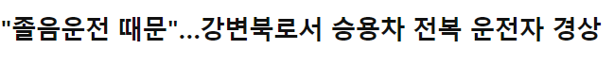
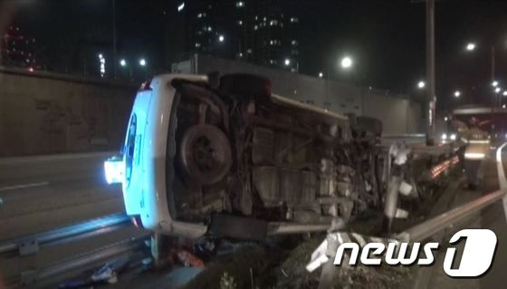
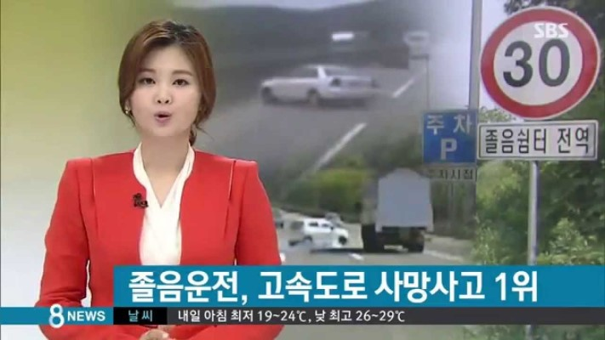
작품 동기
배경, 국내외 현황, 문제점 분석, 필요성
Notes:
해마다 교통사고 건수 해마다 2000여건 이상, 사망자 100명 내외 등으로 사고가 나지 않은 경우인 잠재적 위험까지 고려하면 위험도가 아주 높아 그에 대한 대책이 필요하다.

Slide 4
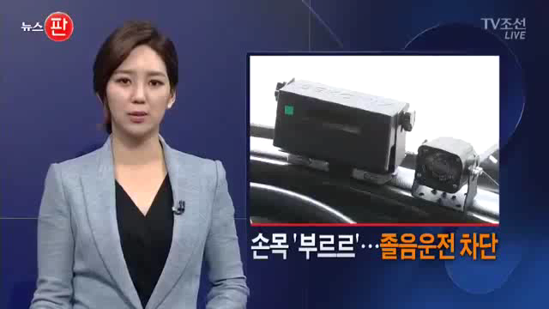
연구 현황
출처 : https://www.youtube.com/watch?v=cFJqWuEptDw

Slide 5
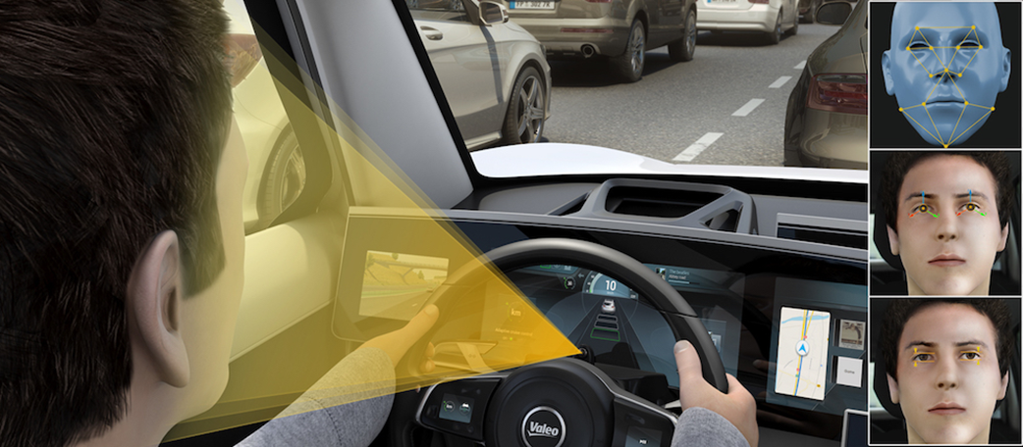
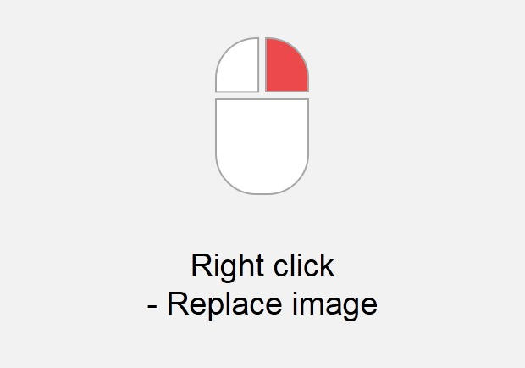
작품 소개
독창성, 연구 목표
운전자 모니터링 시스템
(Driver State Monitoring)
졸음운전이나 운전자의 부주의한 운전을 방지하기 위하여 사용하는 시스템이다.
카메라로 운전자의 표정을 감지하여 졸음운전의 가능성이 있거나 졸음운전시에 그에 맞는 경고 및 동작을 취한다.
다른 작품들과 비교하여 머신러닝을 사용하여 정확하게 사람의 표정을 인식하고 블루투스를 사용하여 휴대성을 높인다.

Slide 6

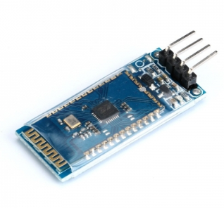
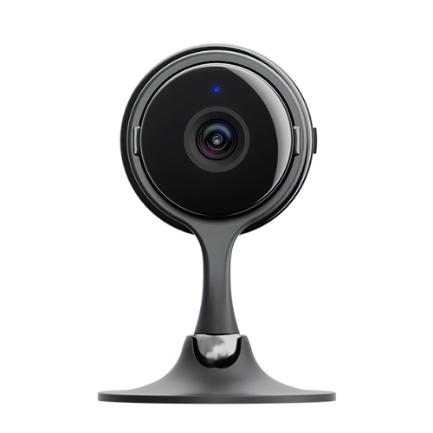
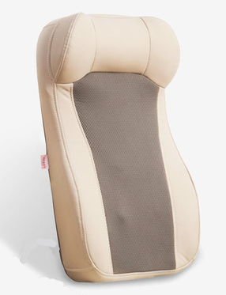
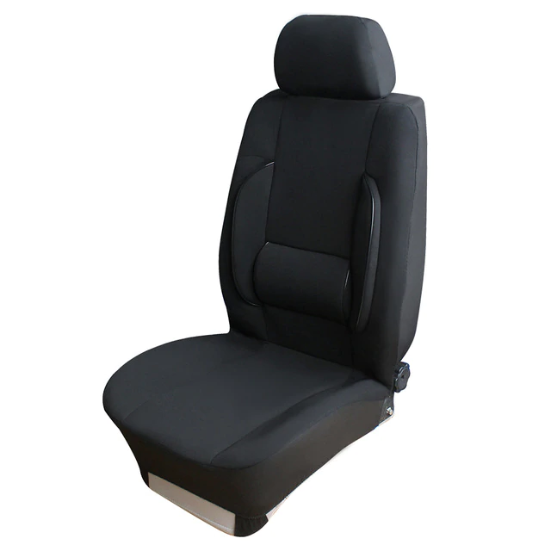
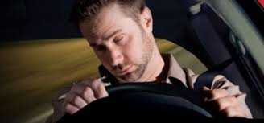
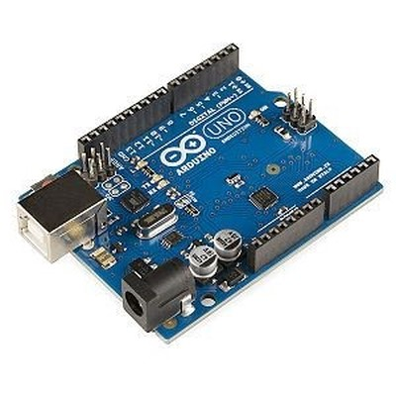
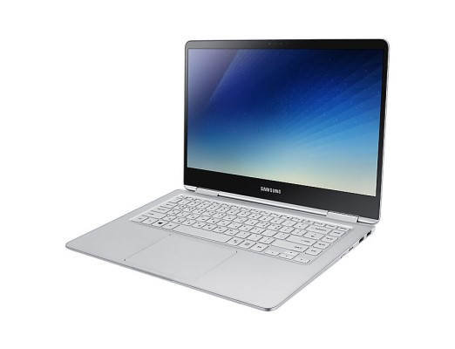
작품 소개 및 데모시나리오
!
Notes:
하드웨어 구성

Slide 7
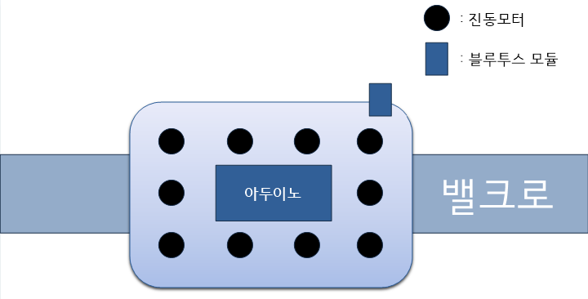
데모시나리오
시스템 설계, 부품구성
Notes:
하드웨어 구성

Slide 8
순서도
기계학습
표정 DB 수집
주행시작
카메라 표정 감지
운전자가 잠이 꺠도록 유도
NO
조는가?
YES, COUNT++
COUNT>3
NO
진동 및 경보조치
YES
주행종료
방향지시등 점등 및 속도 감소

Slide 9
기술 확보
TECHNOLOGY MAP
Camera
USB
USB 제어 SW
영상처리 SW
Python
programing
머신러닝 SW
진동Motor
Arduino
Arduino 구동 SW
속도표현 SW
Bluetooth Module
Bluetooth
SW
머신러닝algorithm

Slide 10
기술 확보
TECHNOLOGY MAP
기술 | 획득 방법 | 비고
Python 프로그래밍 | 교재를 통한 실습으로 기초지식 확보 | 파이썬 300제
아두이노 | 교재와 교육키트 구매를 통한 실습 | 아두이노 메가
머신러닝 | 동기계절 중 온라인 강좌를 통하여 기술 획득 | 머신러닝, 딥러닝 실전 개발 입문
Camera | 입력영상용 카메라 자체 구매 | 로지텍 C-270
진동모터 | 자체 구매 | NT316040001
블루투스모듈 | 자체 구매 | HC-06

Slide 11
향후 계획
4월
오작동 수정 및 보완
2차 완성 및 점검
5~6월
최종 점검
최종 평가
동기 휴가
DB 수집
SW코딩
하드웨어 구성
3월
전제 하드웨어 구현
1차 완성 및 점검
중간평가

Slide 12
Thank you

